Slide 1
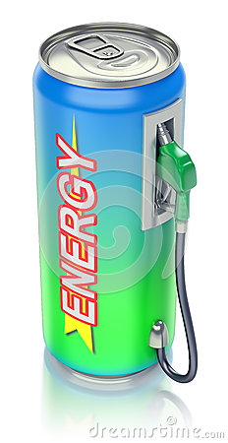
Az energiaital igazi arca
Az energiaital olyan ital, amely egy bizonyos ideig fokozza az emberi szervezet anyagcseréjét, az ébrenlétet és a teljesítőképességet.

Slide 2
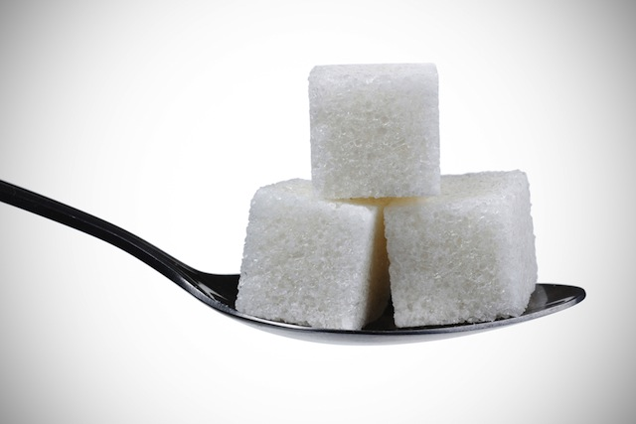
Összetevők: cukor
Cukor: 2 dl energiaital elfogyasztása 6 – 6,5 kockacukor elrágásával egyenértékű, tehát hizlal

Slide 3
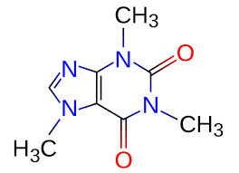
Összetevők: koffein
Koffein: 2 dl energiaital 2 adag erős feketekávé elfogyasztásának felel meg.

Slide 4
Összetevők: taurin
Taurin: Egy teljesítményfokozó antioxidáns: főképpen az agyban található meg a legnagyobb mennyiségben és a memóriádat tartja karban, fokozza a tanulási képességeid és azonnali hatásként hangulatjavító hatással rendelkezik. A taurin természetes úton termelődik testedben!
Tehát: már van a szervezetedben!

Slide 5
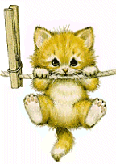
A túlzott energiaital-fogyasztás hatása lehet
Szívre: megemeli a pulzusszámot és a vérnyomást
Vesére: vízhajtó hatása miatt kiszáradást okozhat és magas szénsav tartalma miatt akár vesekőképződéshez is vezethet
Idegrendszer: stimulációt okoz, tehát felpörget ezáltal kiszámíthatatlan az egyénre gyakorolt hatása

Slide 6
Tájékoztatásul…
Az energiaital összetevői:
Ginzeng – Segíti csökkenteni a stresszt, emeli a szervezet energiaszintjét.
Karnitin – Olyan aminosav, amely segít a zsírsavak metabolizálásában.
Gingko Biloba – A gingko fa magjából készítik, azt állítják róla, hogy javítja a memóriát.
Taurin – Természetes aminosav, amelyet az emberi test is termel, segít szabályozni a normális szívritmust, az izom-összehúzódásokat.
Inozitol – B-komplex vitaminok közé tartozik, közreműködik a sejtek közötti információ-továbbításban. Önmagában nem vitamin.
Guarana mag – Brazíliában és Venezuelában termő mag, és olyan stimuláns, melynek a kávénál is magasabb a koffeintartalma.

Slide 7
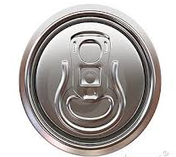
Fontos a mértékletesség!
Még 3000 mg feletti napi taurin fogyasztása is bizonyos esetekben biztonságos lehet. Nem árt azonban jelentősen ez alatt az érték alatt maradni, ugyanis minden felesleges taurint a vese választ ki. Nagymértékű vagy hosszú távú használatának komoly következményei lehetnek.

Slide 8
Energiaital és alkohol gáz és fék
Nagyon veszélyes, mert a szervezet reakciója kiszámíthatatlan!!!!!!!
Energiaital: stimulál és dehidratál
Alkohol: tompít és dehidratál
Szénsav: a felszívódást gyorsítja
Együtt a kontroll és a helyzetfelismerés elvesztését okozhatják.
„Egyszerre lépni gázra és fékre beláthatatlan következményekkel járhat!”

Slide 9
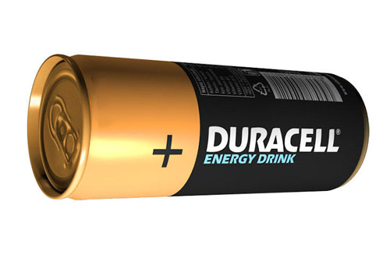
Üzenet:láss a dolgok mögé!
A multinacionális cégek igyekeznek egyre okosabb marketingfogásokkal előrukkolni, hogy megfogják a vásárlókat. Ezért elég tudatos vásárlónak kell lennünk, hogy a dolgok mögé látva felfedezzük a hamis állításokat.
Legyél kritikus, mikor a címkét olvasod! Ha valami túl szép, hogy igaz legyen, az valószínűleg nem az! Ha az energiaszeletek és a különféle italok, már egy külön csoportot alkotnak az étrendedben, emlékezz, hogy mindenből lehet fogyasztani, de csak módjával! Viszont sajnos a hirdetések nem ezt sugallják.
Az igazság az, hogy a tiszta energia nem az italokban és a szeletekben rejlik. Mindez az egészséges életmódból ered. Aki rendszeresen és egészségesen étkezik, elég vizet iszik, eleget pihen, és nem terheli agyon magát, nos annak igazán mindenféle segédanyag nélkül is több energiája lesz, mint bárki másnak, aki az energiaitalokkal élt.

Slide 10
Természetesen fogyaszthatod, de mértékkel!
Az energiaitalok és a különféle tápanyag szeletek mindig nagy szavakkal és ígéretekkel kecsegtetnek minket. Némelyik azt mondja, hogy növeli az energiát és az éberséget, mások extra tápanyagokat ajánlanak, és van, amelyik azt állítja, hogy növeli a teljesítő és koncentrációképességet! De miután elnézel a reklám mellett, és beleolvasol a tápanyaglistába, a legvalószínűbb, hogy egy nagy adag cukrot fogsz kapni, koffeinnel körítve!
Szóval tényleg fogyasztanod kéne ezeket a termékeket? A válasz ugyanaz, mint mindenre. Természetesen fogyaszthatod, de mértékkel! Néha-néha egy energiaital rendben van, ugyanúgy, ahogy egy ilyen energiaszelet is reggel, főleg akkor, ha egyáltalán nem reggeliztél semmit. Viszont azok az emberek, akik naponta 3-4 energiaitalt fogyasztanak, és több tucat energiaszeletet tömnek magukba, már rég leléptek az egészséges életmód útjáról!

Slide 11
